Slide 1

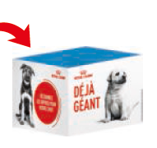
Feuille de Route
PROMO POS 2018
Lot de 2 cubes chiot
Code One Nav : X009 0042
13 076-1

